Slide 1
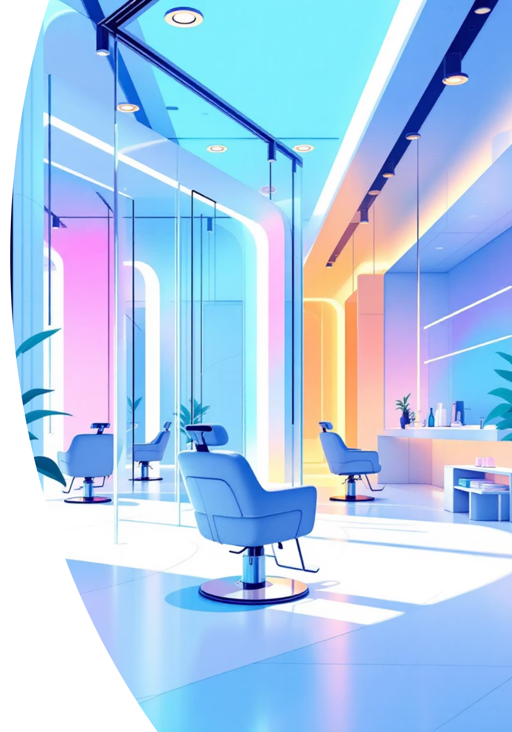
Estilo, Moda y Tendencias en Peluquería
Descubre las claves fundamentales del estilismo profesional y cómo el cabello se convierte en la expresión más auténtica de tu personalidad e identidad única.

Slide 2
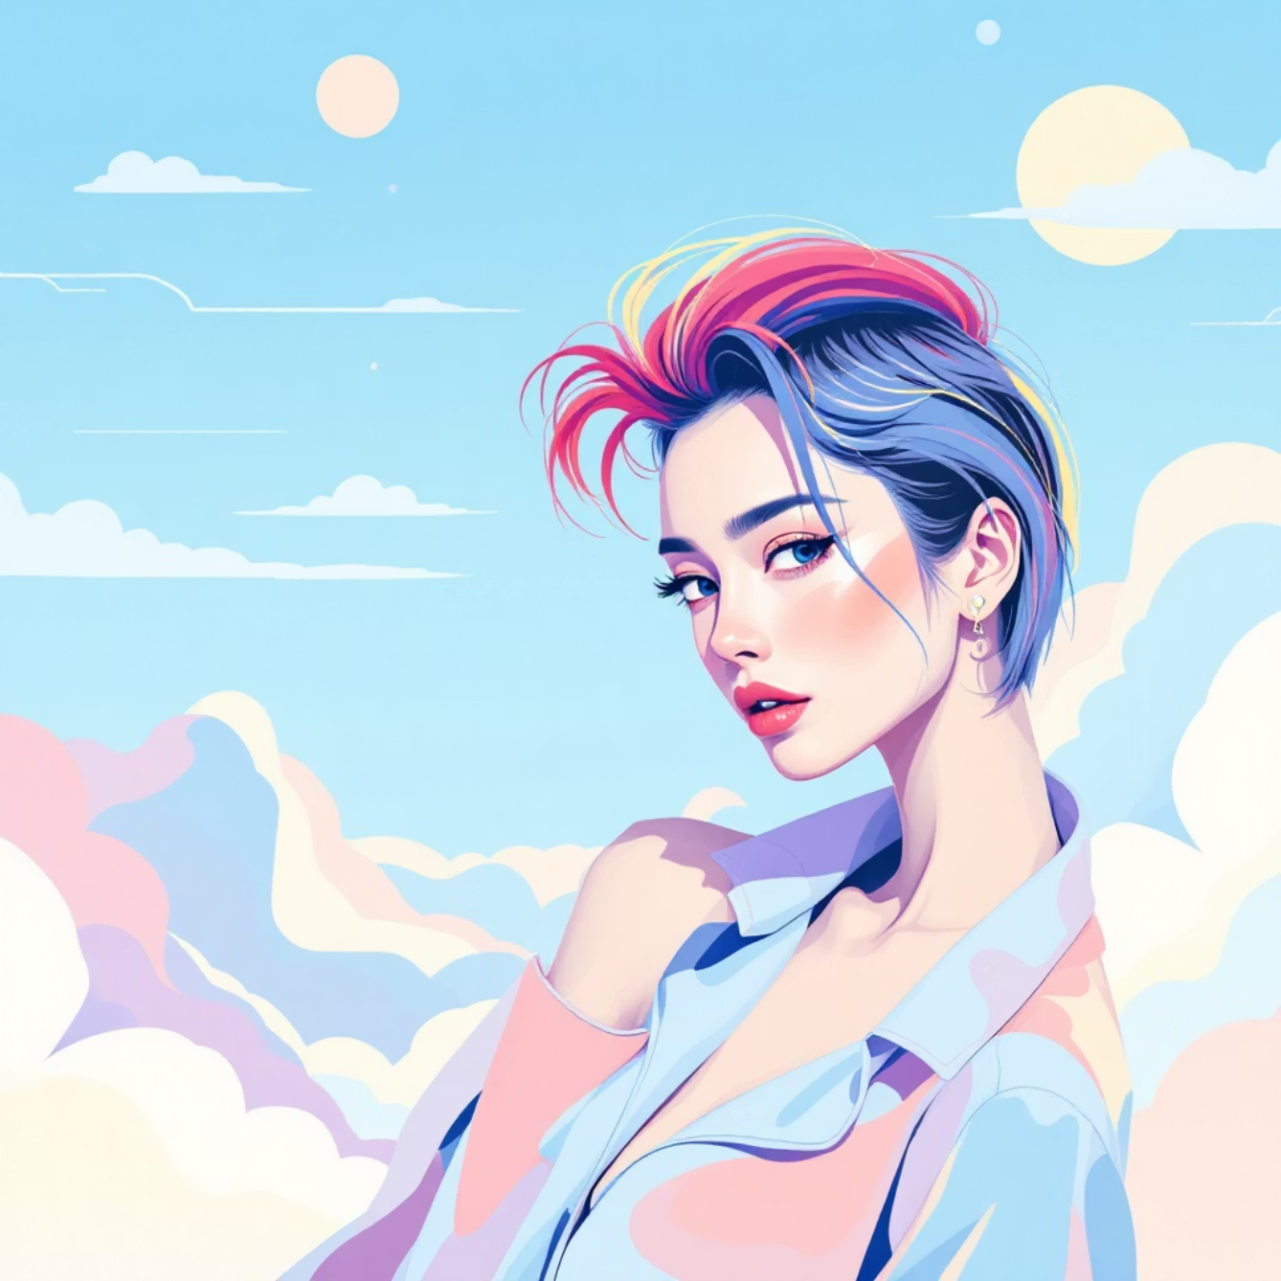

¿Qué es el Estilo Personal?
El estilo es la forma individual y única en que cada persona se expresa a través de la ropa, el peinado, los colores y accesorios, reflejando su personalidad, gustos, valores o modo de vida. Es duradero en el tiempo y evoluciona con la persona.
No depende de la aprobación social ni del momento, sino que destaca la identidad propia y el carácter distintivo que hace especial a cada individuo.
Se distingue por la coherencia y autenticidad
Cada persona desarrolla su estilo basado en gustos y experiencias
Puede ser formal, informal, elegante, sobrio o creativo
El estilo personal es tu firma visual que te acompaña toda la vida, adaptándose y creciendo contigo.

Slide 3
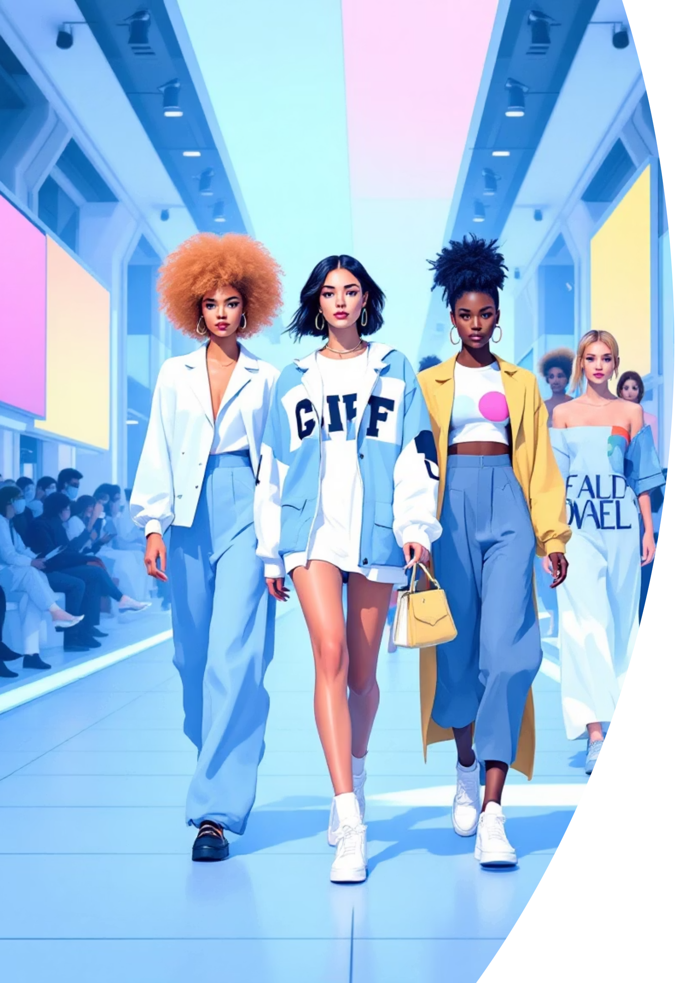
La Moda: Fenómeno Colectivo
Definición
Características
Conjunto de usos, costumbres y prendas que se encuentran en boga durante un periodo y lugar determinado
Es colectiva, cíclica y cambiante, definida por diseñadores, marcas o grupos sociales
Impacto Social
Refleja cambios culturales, identidad, economía y movimientos políticos de la sociedad
La moda es un fenómeno que representa la evolución cultural y social a través de la ropa, el peinado, los accesorios, el calzado y la joyería. Se caracteriza por su rapidez en el cambio y por la capacidad de reinventarse fusionando influencias de distintos períodos.

Slide 4
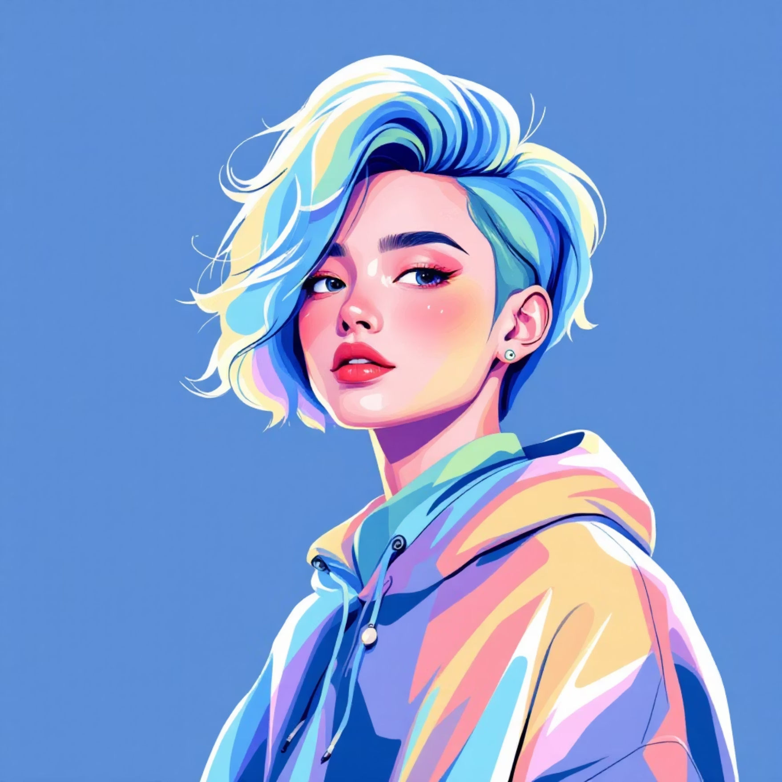



Tendencias: Lo Efímero que Marca
¿Qué son las Tendencias?
La tendencia es una inclinación popular, breve y generalmente efímera, impulsada por cambios socioculturales, redes sociales o figuras influyentes.
Refleja lo que está de moda por un periodo corto: colores, cortes o estilos que se expanden rápidamente y pueden desaparecer o evolucionar en una nueva dirección.
Megatendencias
Macrotendencias
Microtendencias
Impacto duradero y global, como la sostenibilidad
Fenómenos socioculturales amplios
Movimientos específicos y temporales

Slide 5
Comparativa: Estilo vs Moda vs Tendencias
Aspecto
Estilo
Moda
Tendencias
Definición
Expresión individual y coherente
Fenómeno colectivo, cambiante
Corriente estética temporal
Duración
Permanente, propio
Temporal, cíclica
Temporal, exclusiva, variable
Influencia
Personalidad, gustos
Sociedad, cultura, grupos
Diseñadores, medios, sociedad
Ejemplo
Casual, elegante, creativo
Prendas de moda de temporada
Color del año, silueta dominante
El estilo es personal y duradero, la moda es colectiva y de mayor permanencia, y la tendencia es lo más breve y cambiante dentro del mundo de la imagen personal.

Slide 6
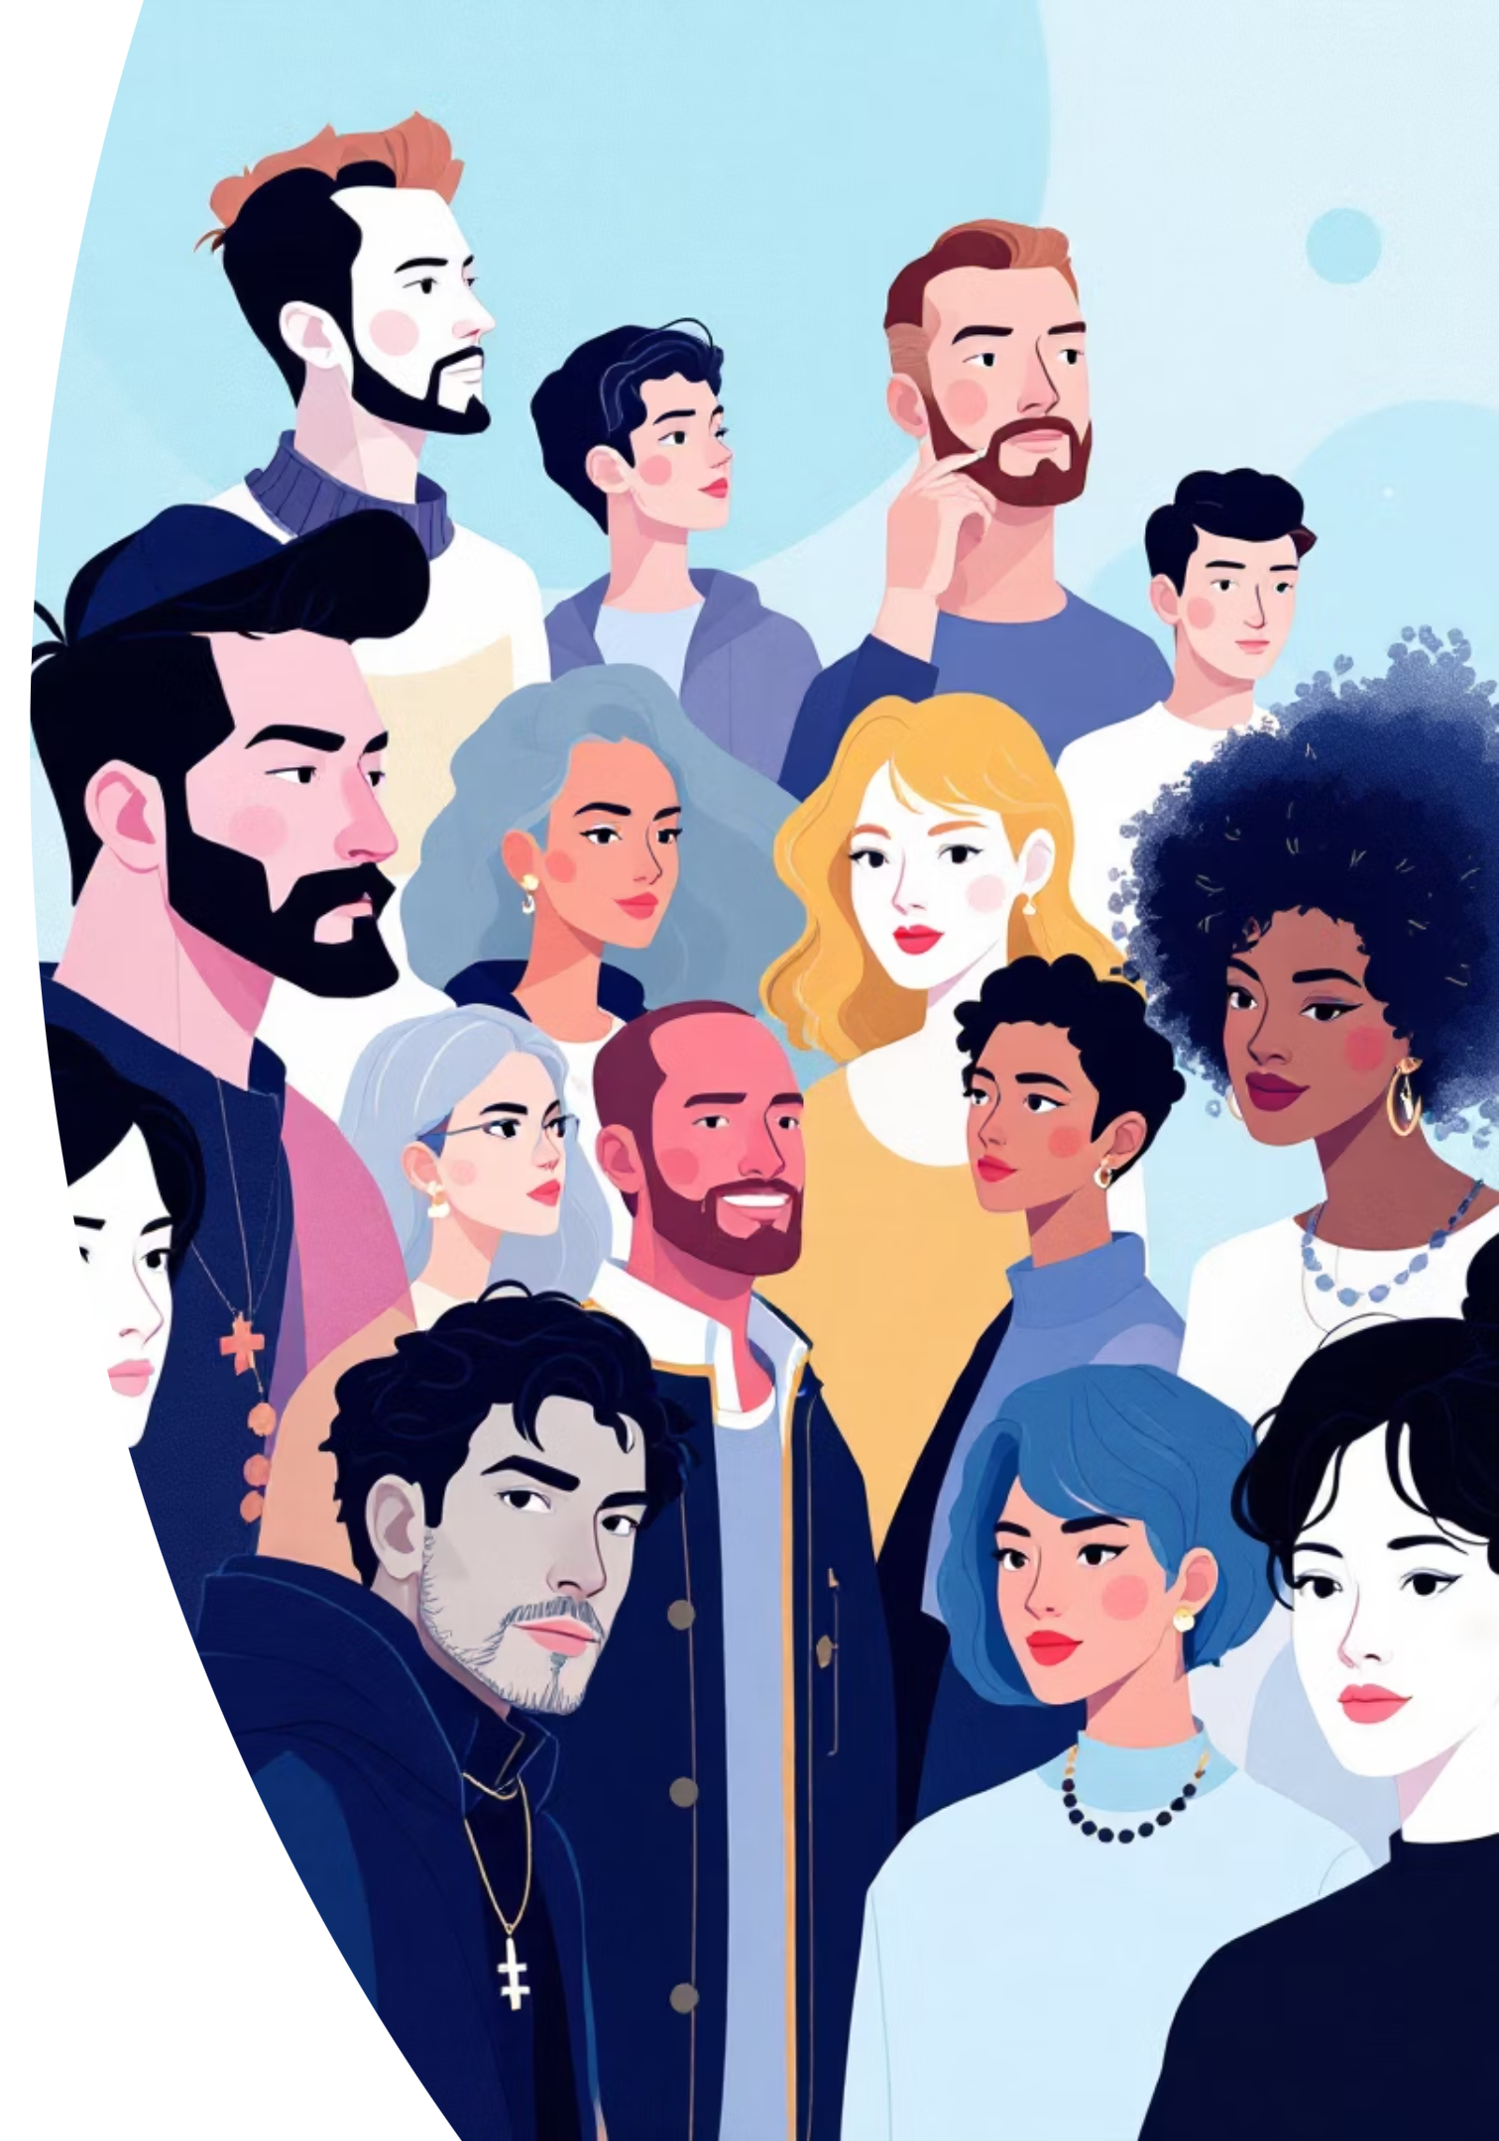




Factores que Componen el Estilo Personal
Personalidad
El estilo refleja rasgos individuales como ser extrovertido, introvertido, creativo o práctico. Una persona extrovertida puede preferir colores vibrantes, mientras una reservada opta por tonos neutros.
Valores Personales
Aspectos como la sostenibilidad, la ética o la creatividad guían la selección de marcas y prendas, haciendo que el estilo sea coherente con la identidad propia.
Características Físicas
Conocer el tipo de cuerpo, tono de piel, tipo de cabello y rasgos faciales es fundamental para elegir prendas que favorezcan y equilibren la figura.
Entorno y Contexto
El lugar donde se vive y las exigencias profesionales influyen en la adaptación del estilo, como elegir tejidos apropiados para el clima.

Slide 7
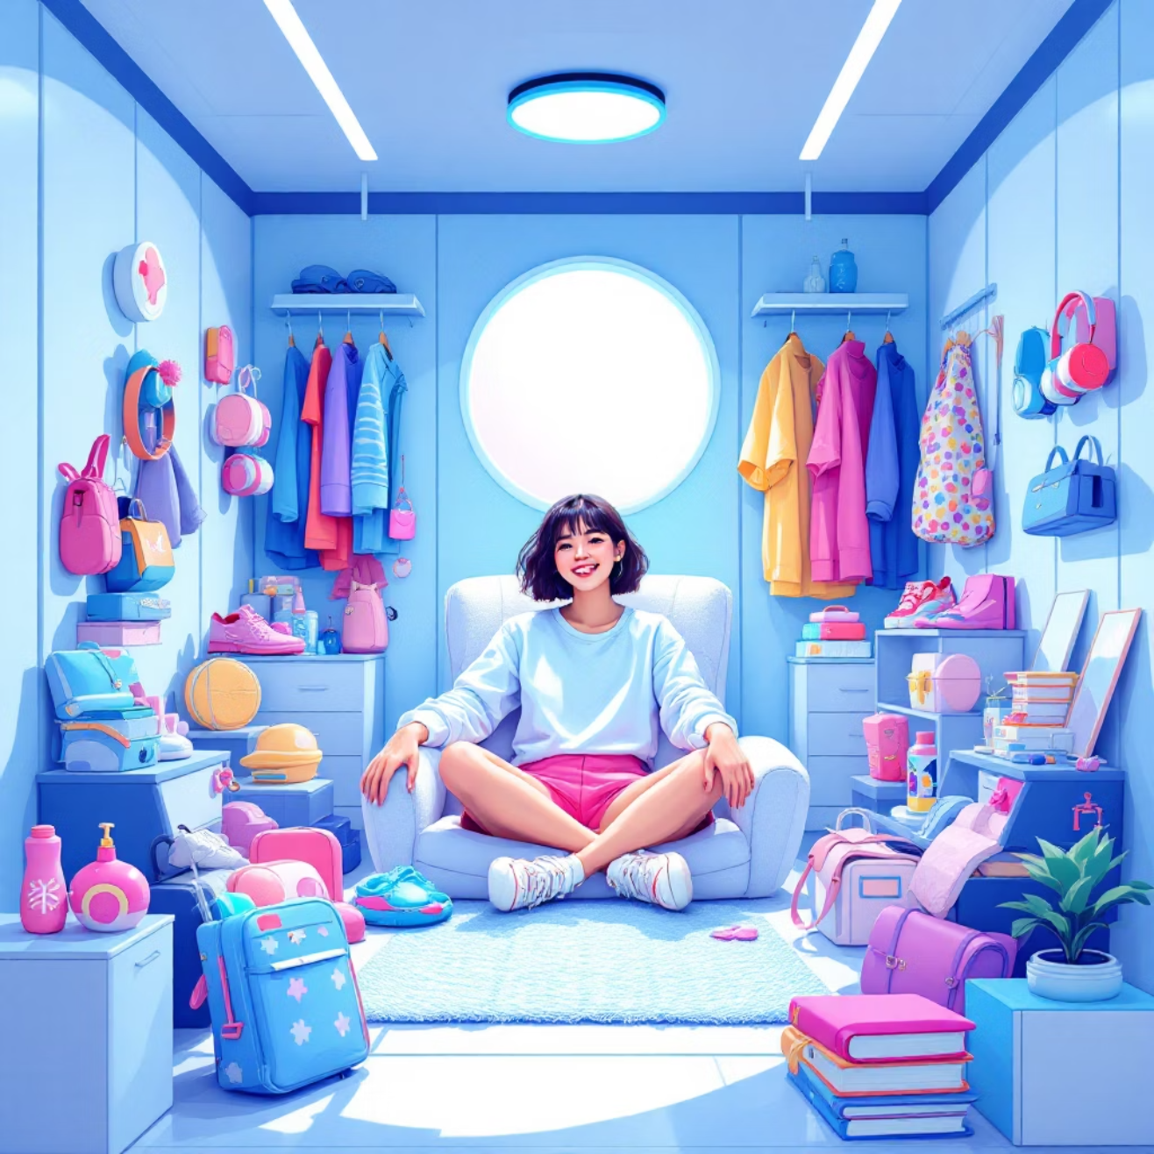
Más Factores del Estilo Personal
Preferencias y Deseos Personales
El estilo se define por lo que una persona quiere comunicar y cómo quiere ser percibida, incluyendo la elección de pequeños detalles y accesorios que marcan la diferencia.
Autenticidad y Coherencia
El estilo personal busca expresar una voz visual propia y duradera, más allá de modas pasajeras, creando un armario funcional y representativo.
En conjunto, estos factores permiten construir un estilo que no solo es una apariencia externa, sino una manifestación integral de la identidad, personalidad y valores individuales.

Slide 8






La Relevancia del Cabello en el Estilo Personal
El cabello tiene una importancia fundamental en el estilo personal porque es una poderosa herramienta de autoexpresión y refleja la identidad y personalidad de cada individuo. Más que un rasgo físico, el cabello comunica cómo una persona se ve a sí misma y cómo desea mostrarse al mundo.
Autoestima y Confianza
Transformación Personal
Percepción Social
Un buen corte o estilo puede aumentar la autoimagen positiva y fortalecer la seguridad personal
Cambiar el estilo del cabello representa una transformación interna y búsqueda de identidad
El peinado moldea cómo otros nos perciben e influye en nuestro estado de ánimo
El cabello es un componente esencial en la construcción integral del estilo personal y la imagen que proyectamos.

Slide 9
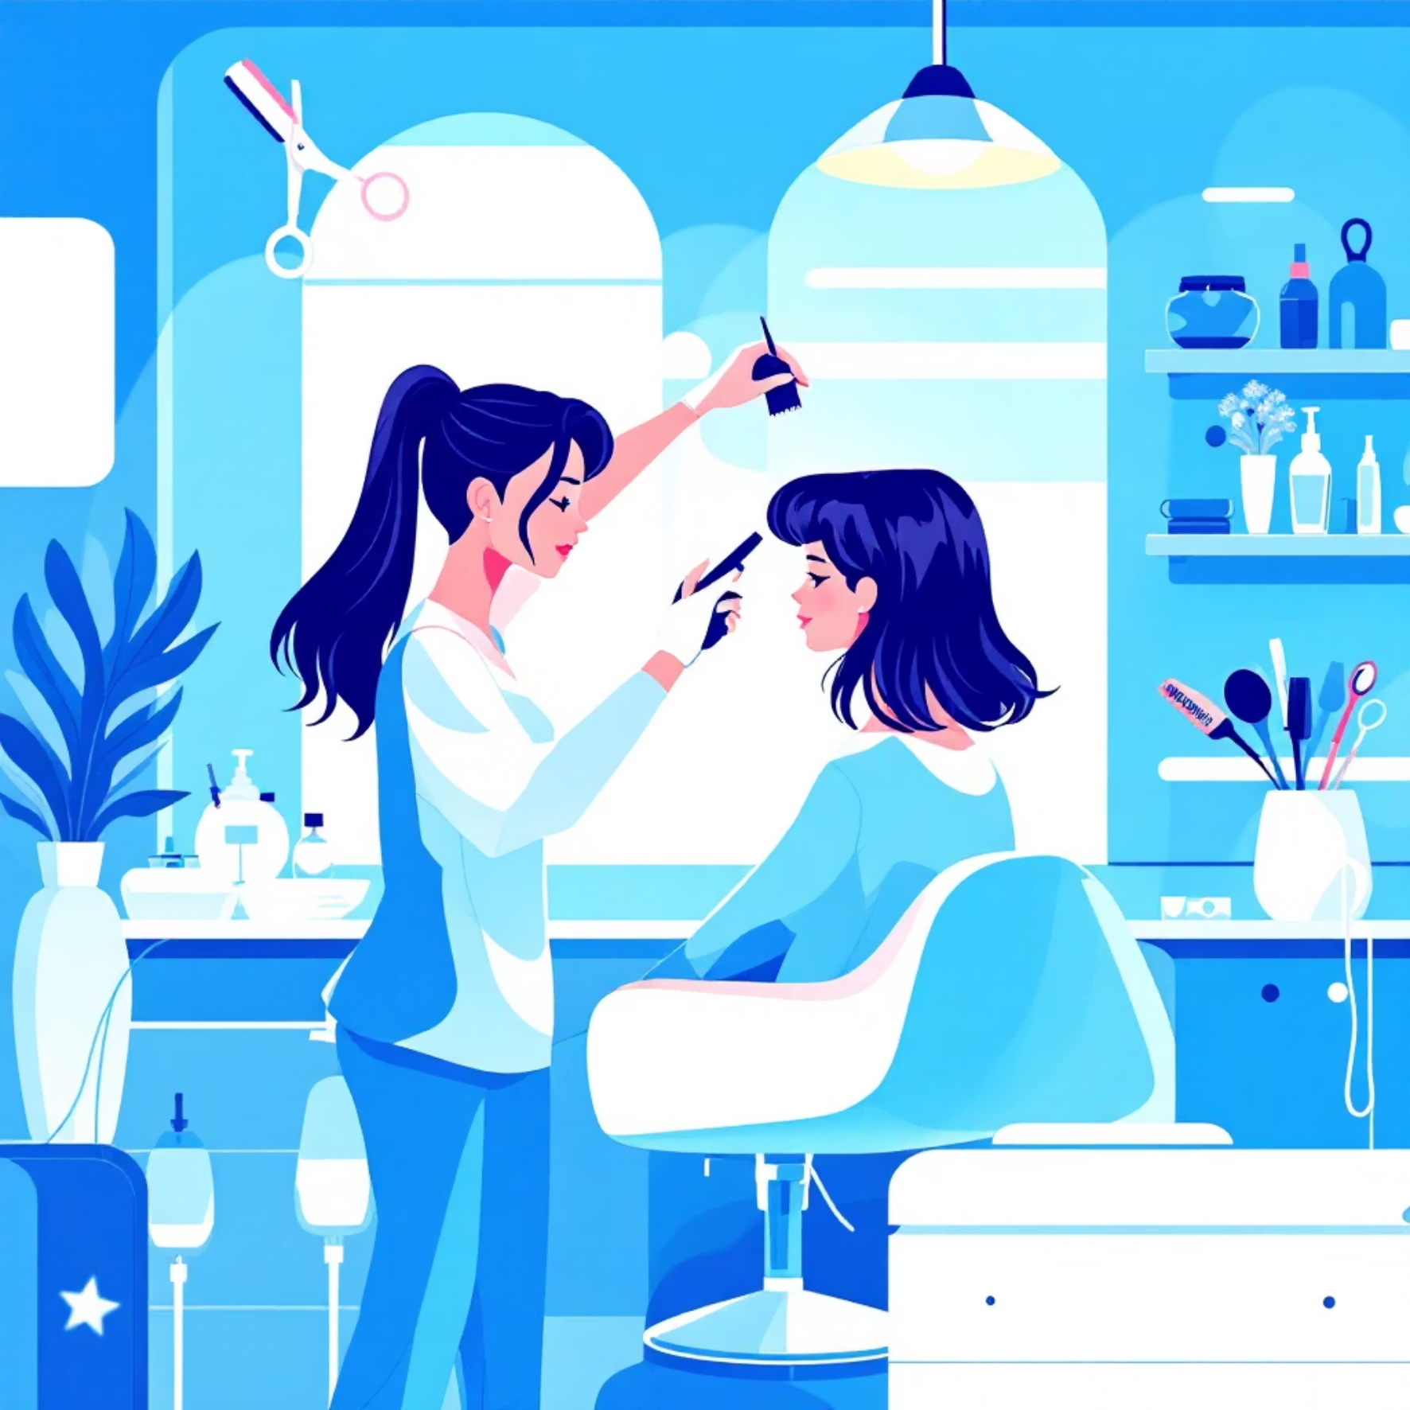
Estilismo en Peluquería
¿Qué es el Estilismo en Peluquería?
El estilismo en peluquería se refiere a la disciplina y práctica profesional dedicada al diseño, corte, coloración y peinado del cabello con el objetivo de realzar la imagen personal del cliente.
Un estilista de peluquería no solo se enfoca en tratar el cabello, sino que crea estilos personalizados que se ajustan a la personalidad, gustos y estilo de vida de cada persona.
01
02
Análisis Personal
Diseño Creativo
Evaluar características individuales del cliente, personalidad y estilo de vida
Combinar tendencias de moda con características únicas del cliente
03
04
Ejecución Técnica
Asesoramiento Integral
Aplicar técnicas de corte, coloración y peinado profesionales
Recomendar productos, tratamientos y complementar la imagen total

Slide 10









La Imagen Personal Integral
Relación entre Estilismo y Imagen Personal
Presentación Integral
Realce de Cualidades
Incluye vestimenta, higiene personal, complementos y peinado coherente
Busca resaltar las mejores características y mejorar la autoestima
Conocimiento Técnico
Adaptación Contextual
Adapta peinados a tipos de cabello, formas del rostro y tendencias
Adecua el estilo a diferentes ocasiones y eventos especiales
En resumen: El estilismo en peluquería significa diseñar y ejecutar un look capilar que refleje la identidad y estilo personal, mediante cortes, coloraciones y peinados que resalten la belleza natural del cliente y se adapten a su contexto social y emocional.

